Slide 1
Історія дослідження фотосинтезу
Виконав
Учень 6г класу
Свалявської гімназія
Бендас Юрій

Slide 2
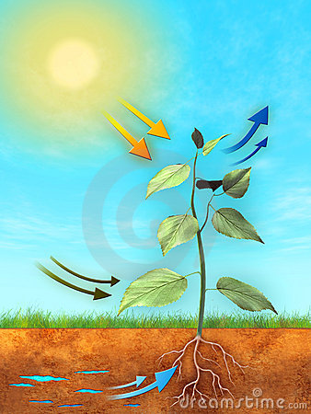
Фотоси́нтез — процес синтезу органічних сполук з вуглекислого газу та води з використанням енергії світла й за участю фотосинтетичних пігментів часто з виділенням кисню як побічного продукту. Це надзвичайно складний процес, що включає довгу послідовність координованих біохімічних реакцій. Він відбувається у вищих рослинах, водоростях, багатьох бактеріях, деяких археях і найпростіших— організмах, відомих разом як фототрофи. Сам процес відіграє важливу роль у кругообігу вуглецю у природі.
Головну роль у цьому процесі відіграє відновлення СО2 до рівня вуглеводів. Однак у процесі Фотосинтез можуть відновлюватися сульфати чи нітрати, утворюватися Н2; Енергія світла витрачається також на транспорт речовин через мембрану і також на інші процеси. Фотосинтез відіграє основну роль в енергетиці біосфери.

Slide 3
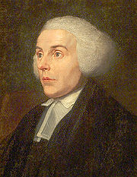
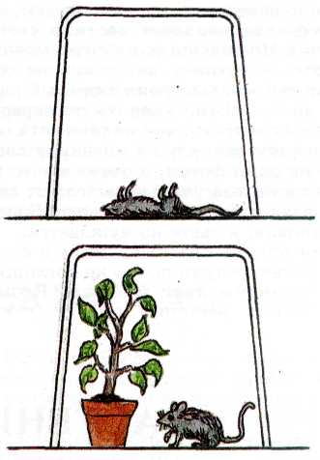
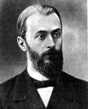
Початком експериментальних робіт у галузі послужили досліди англійського хіміка Дж. Прістлі з рослинами під скляним ковпаком із свічкою. Так був відкритий кисень. Голландський лікар Ян Інгенхауз виявив, що рослини виділяють кисень лише на світлі, а у темноті – поглинають, як тварини при диханні.

Slide 4
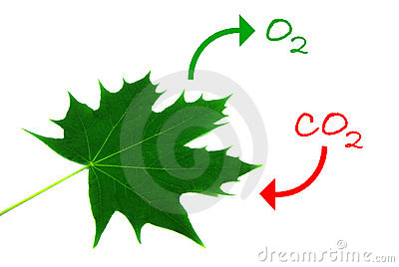
Пізніше було встановлено, що, крім виділення кисню, рослини поглинають вуглекислий газ і за участю води синтезують на світлі органічну речовину. У 1842 Роберт Маєр на підставі закону збереження енергії постулював, що рослини перетворюють енергію сонячного світла в енергію хімічних зв'язків. У 1877 Вільгельм Пфеффер назвав цей процес фотосинтезом.

Slide 5
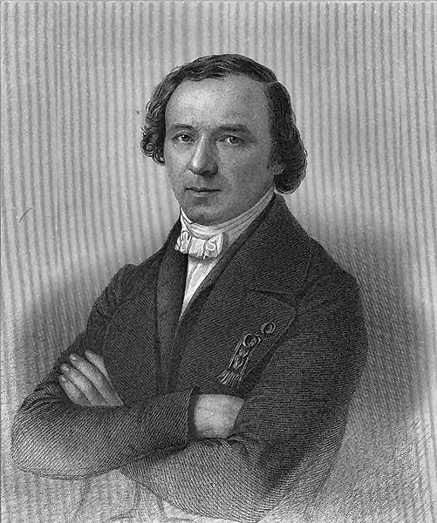
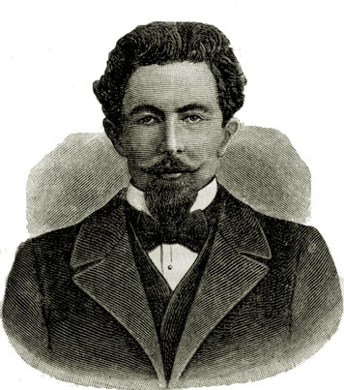
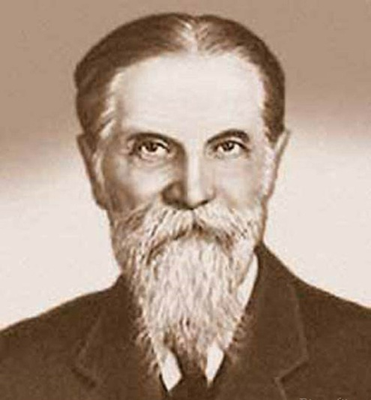
Хлорофіл був вперше виділений в 1818 році П. Ж. Пелетьє і Жозефом Каванту. Розділити пігменти і вивчити їх окремо вдалося М. С. Цвєту за допомогою створеного ним методу хроматографії. Спектри поглинання хлорофілу були вивчені К. А. Тімірязєвим, він же, розвиваючи положення Маєра, показав, що саме поглиненання світла дозволяє підвищити енергію системи, створивши замість слабких зв'язків С-О і О-Н високоенергетичні С-С (до цього вважалося, що у фотосинтезі використовуються жовті промені, що не поглинаються пігментами листка). Зроблено це було завдяки створеному ним методу обліку фотосинтезу за поглинанням CO₂, в ході експериментів з освітлення рослини світлом різних довжин хвиль (різного кольору) виявилося, що інтенсивність фотосинтезу збігається зі спектром поглинання хлорофілу.

Slide 6
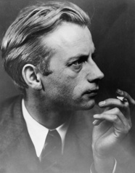
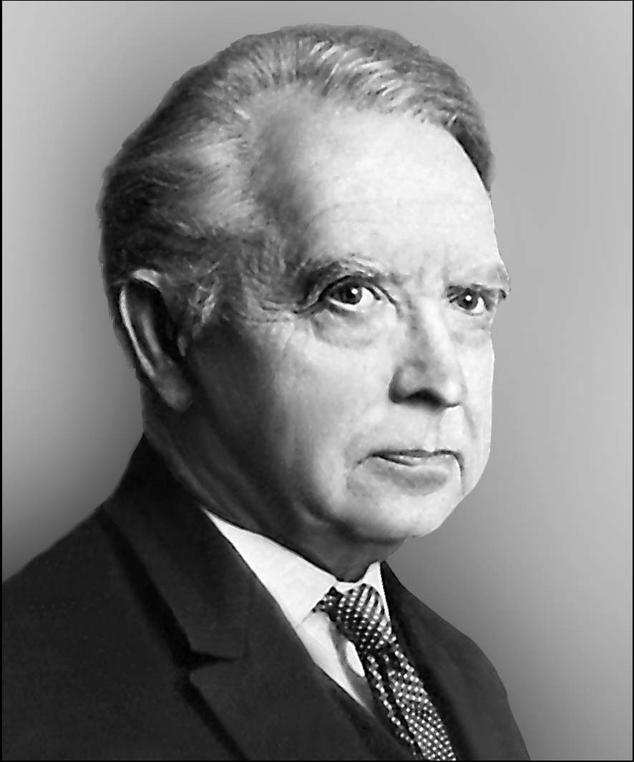
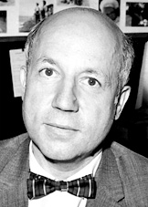
Окислювально-відновну суть фотосинтезу (як оксигенного, так і аноксигенного) постулював Корнеліс ван Ніль. Це означало, що кисень у фотосинтезі утворюється повністю з води, що експериментально підтвердив 1941 року О. П. Виноградов у дослідах з ізотопною міткою. У 1937 Роберт Хілл встановив, що процес окиснення води (і виділення кисню), а також асиміляції CO₂, можна роз'єднати. У 1954—1958 Деніел І. Арнон встановив механізм світлових стадій фотосинтезу, а суть процесу асиміляції CO₂ була розкрита Мельвіном Кальвіном з використанням ізотопів вуглецю в кінці 1940-х, за цю роботу в 1961 йому була присуджена Нобелівська премія.

Slide 7
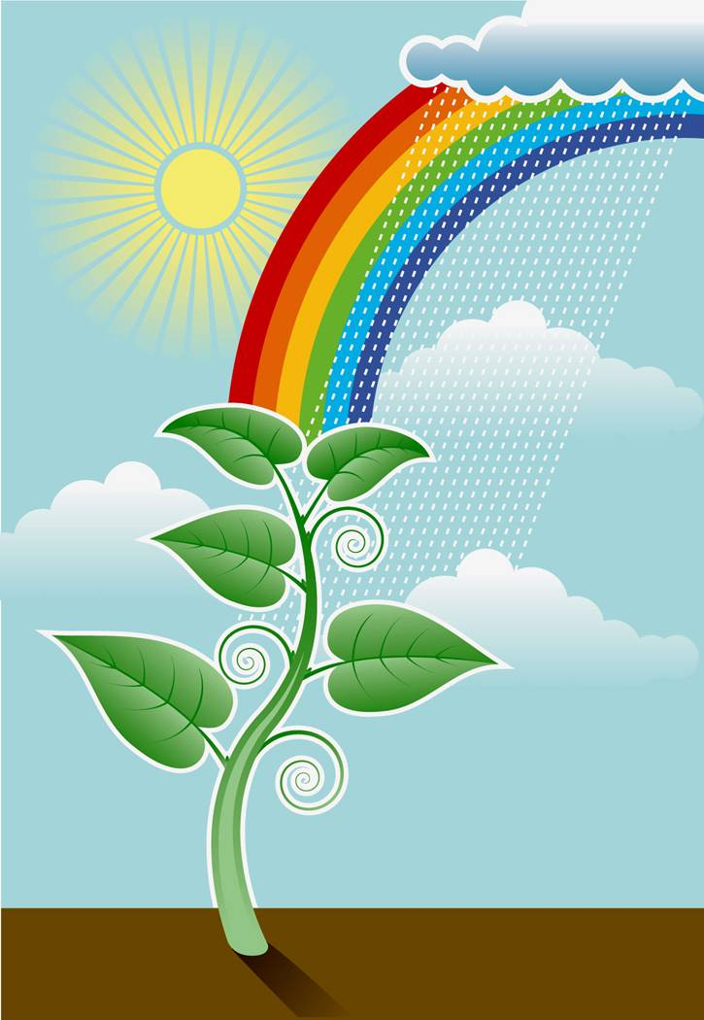
Результати вивчення повітряного живлення рослин за перші 100 років після дослідів Прістлі виражаються загальним рівнянням фотосинтезу:
6СО₂+6Н₂О(hn)® С₆Н₁₂О₆+6О₂
Фотосинтез - одна з найважливіших проблем сучасного природознавства. У розробці цієї проблеми участь беруть вчені різних спеціальностей - фізіологи, цитологи, біохіміки, фізики, хіміки. Процес фотосинтезу, в результаті котрого виникає органічна, а потім і жива речовина, привертає до себе все більшу й більшу увагу численних дослідників. Без перебільшення можна сказати, що за останні десять - двадцять років наука дізналася про суть цього процесу більше, ніж за весь попередній період його вивчення.

Slide 8
Дякую за увагу!

